Slide 1
স্বা গ ত ম

Slide 2
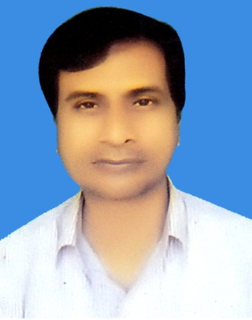
কল্লোল চক্র বর্তী
সিনিয়র শিক্ষক।
রামকৃষ্ণপুর কেকে আর কে উচ্চবিদ্যালয়।
হোমনা-কুমিল্লা।

Slide 3
হিন্দু ধর্ম ও নৈতিক শিক্ষা
শ্রেণিঃ দশম
অধ্যায়ঃ পঞ্চম
সময়ঃ ৫০ মিনিট।
তারিখঃ19/৭/২০২২ইং ।

Slide 4
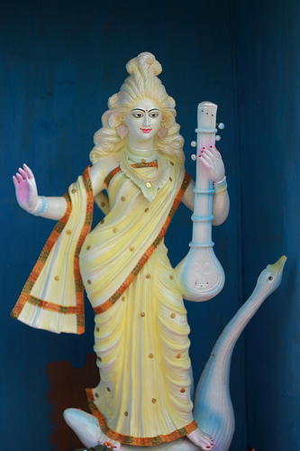

Slide 5
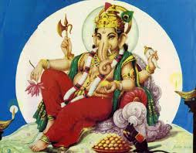

Slide 6
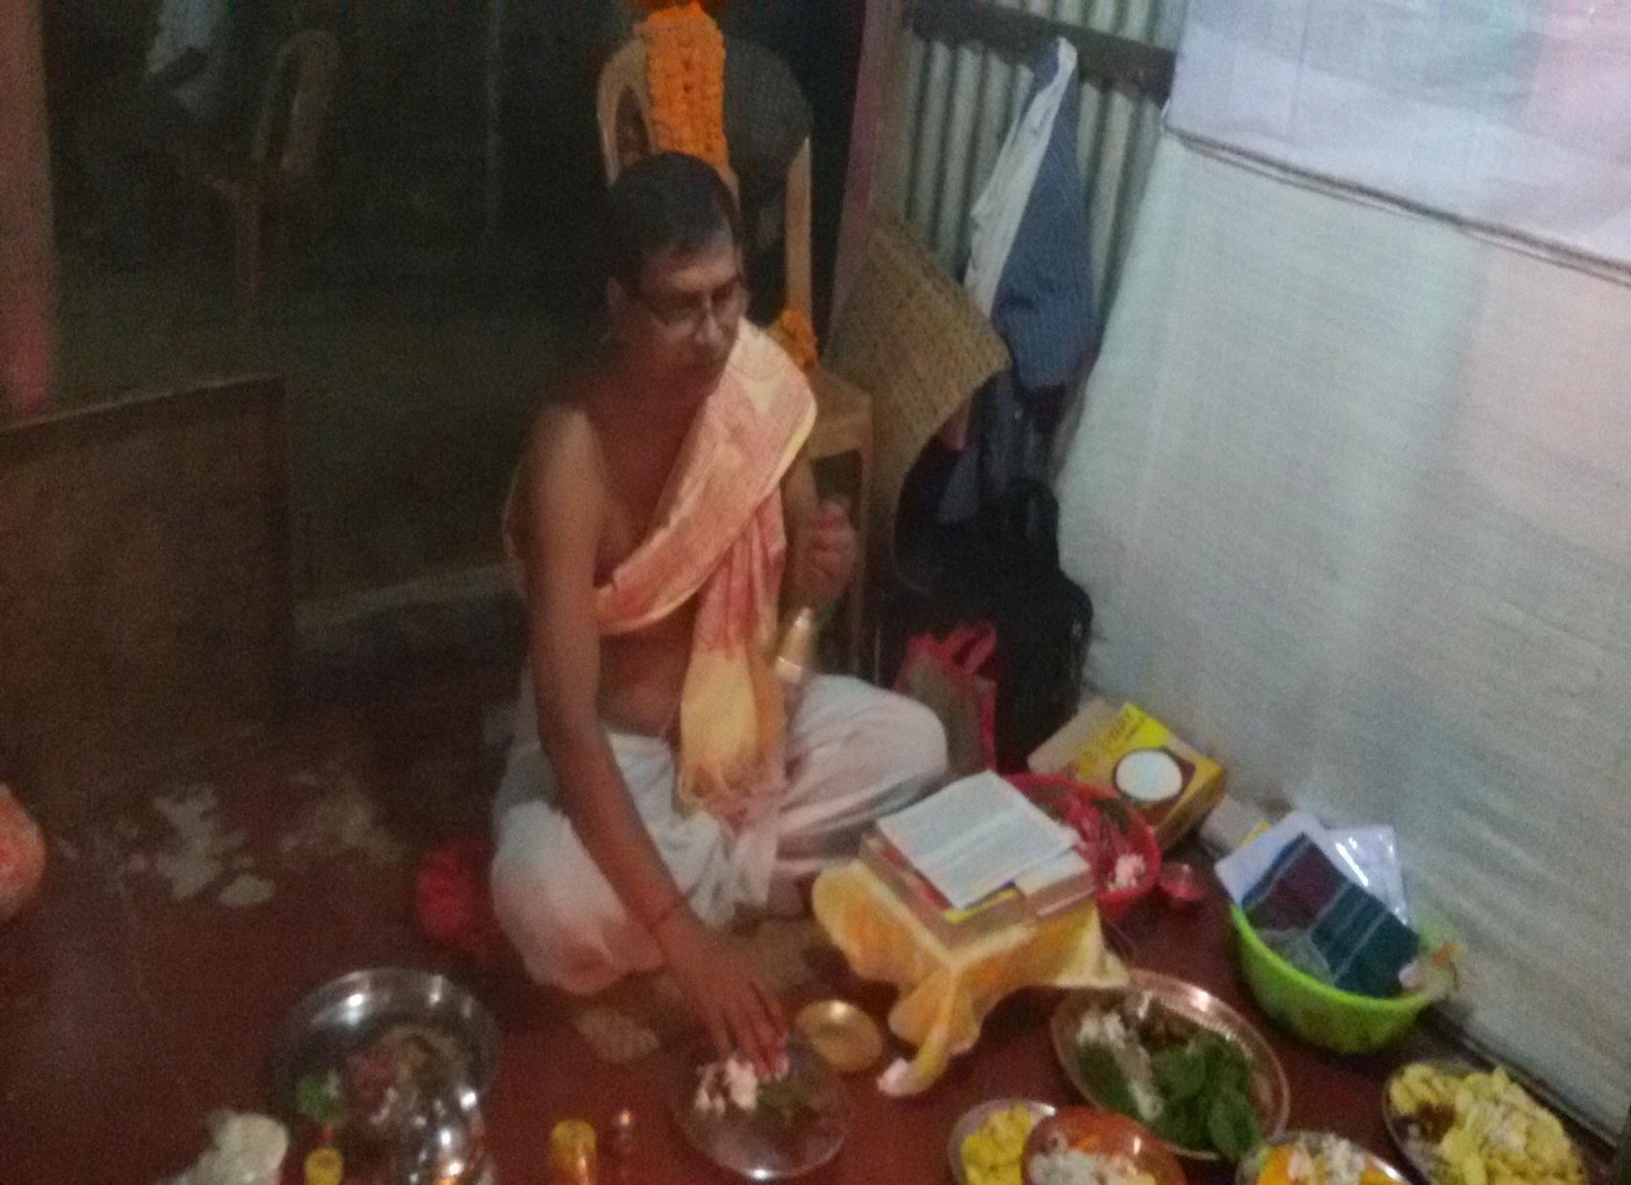

Slide 7
দেব-দেবীর ধারণা

Slide 8
এই পাঠের শেষের শিক্ষার্থীরা---------
দেবতা বা দেবী কী তা বলতে পারবে?
দেবতা শব্দ “দিব, ধাতু থেকে এসেছে, তা ব্যাখ্যা করতে পারবে?
দেবতাদের শ্রেণি বিভাগ বিশ্লেষণ করতে পারবে?

Slide 9
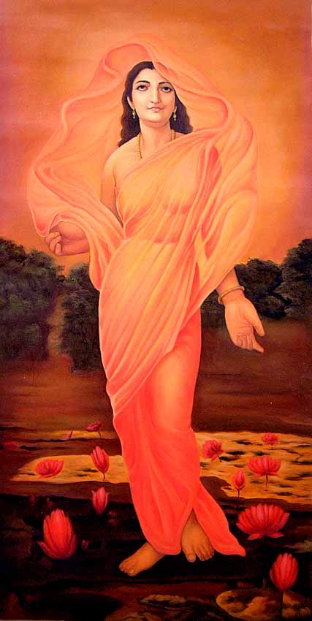
ঊষা দেবী

Slide 10
একক কাজঃ
দেবতা কী?

Slide 11
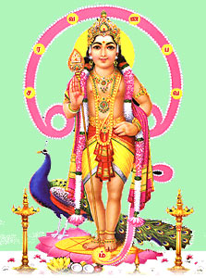
দেবতা কার্তিক

Slide 12
জোড়ায়কাজঃ
দেবতা ‘দিব” ধাতু থেকে উৎপত্তি, ব্যাখ্যা কর ।

Slide 13
সরস্বতী

Slide 14
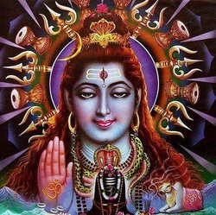

Slide 15
দল গত কাজঃ
বৈদিক দেবতাদের শ্রেণীবিভাগ বিশ্লেষণ কর ?

Slide 16
মূল্যায়নঃ
বৈদিক দেবতা কারা?
পৌরাণিক দেবতা কারা?
লৌকিক দেবতা কে কে?

Slide 17
বৈদিক দেবতা সম্পর্কে ৫ লাইনের
একটি অনুচ্ছেদ লিখে আনবে?

